Slide 1

Serce nie sługa
Trochę przydatnej wiedzy,
ciekawostek o sercu
oraz mini-poradnik,
jak o swoje serce dbać!

Slide 2
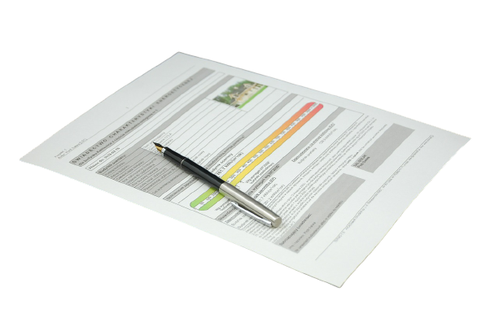
Dokumenty do kontroli !
WYGLĄD – ma wielkość zaciśniętej dłoni i podobnie do niej wygląda, mieści się w środku klatki piersiowej, ale jego koniuszek skierowany jest w lewo
WAGA. około 1/200 masy całego ciała- Średnia waga serca waha się od 220 gramów u kobiet do 350 gramów u mężczyzn
DŁUGOŚĆ łączna długość wszystkich naczyń, które doprowadzają krew do naszych komórek wynosi ponad 100 tysięcy kilometrów. To wystarczy, aby opasać kulę ziemską 2,5 raza!
WIEK formuje się między 2-3 tyg ciąży, a jego budowa pozwala na sprawne działanie przez 120-150 lat

Slide 3


Garść faktów
WYDAJNOŚĆ w ciągu minuty pompuje 5 – 6 litrów krwi
TĘTNO Spoczynkowe tętno różni się u dorosłych i u dzieci. U zdrowego człowieka wynosi ono około 70-80 uderzeń na minutę, natomiast u małego dziecka ponad 120
MOC Kurczy się około 115 tysięcy razy dziennie . Serca w ciągu życia człowieka wykonuje nawet 2,5 miliarda uderzeń!
POJEMNOŚĆ Pojedynczy skurcz serca pompuje 60 – 80 mililitrów krwi do aorty, a w ciągu jednej minuty serce przetacza ponad 5 litrów krwi. Łącznie daje to ponad 170 milionów litrów przepompowanej krwi.
JEGO ŚWIĘTO - Światowy Dzień Serca przypada na 28 września

Slide 4

Strzeż się poniedziałków!
Nie ma w tym żadnej przesady.
Statystycznie- najwięcej zawałów notuje się w poniedziałek rano – między 6 a 12.
Jedną z przyczyn może być stres i gwałtowny wzrost adrenaliny (hormonu odpowiadającego za stres) powoduje to często wewnętrzne krzepnięcie krwi. Stąd już tylko krok do wystąpienia zatorów i zawału serca

Slide 5

Nowe serce?
Pionierem przeszczepów serca w Polsce był Zbigniew Religa ( pierwszy udany przeszczep wykonany w Zabrzu w 1985 roku)
Na świecie technika ta pierwszy raz została zastosowana 1967 r., ale pierwszy pacjent poddany przeszczepowi zmarł po 18 dniach
W naszym kraju przeprowadza się niemal tysiąc transplantacji rocznie, z czego około 80 dotyczy serca.
Pacjenci po przeszczepach mogą żyć jeszcze ponad 30 la

Slide 6

Rozrusznik
Serce ma własny układ elektryczny pobudzający jego pracę, dzięki czemu może bić także po wyjęciu z ciała, ale gdy szwankuje ten system, konieczny jest tzw. sztucy rozrusznik serca
Pierwszy rozrusznik serca wszczepiono w 1958 roku Szwedowi Arne Larsson’owi.
Zmarł on w wieku 86 lat, przeżywszy nie tylko chirurga, który go operował, ale także wynalazcę samego urządzenia.

Slide 7

Ostrzeżenie!
Z powodu groźnych chorób układu sercowo-naczyniowego w Polsce rocznie umiera 200 tysięcy ludzi.
U mężczyzn z nadwagą ryzyko wystąpienia choroby wieńcowej wynosi 42%, a u kobiet nawet 64%.
Problemem mogą być również zaburzenia rytmu serca i udary.

Slide 8
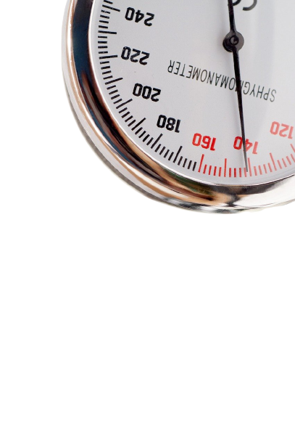

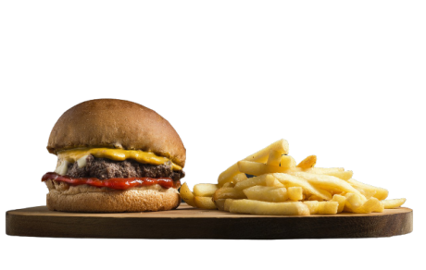

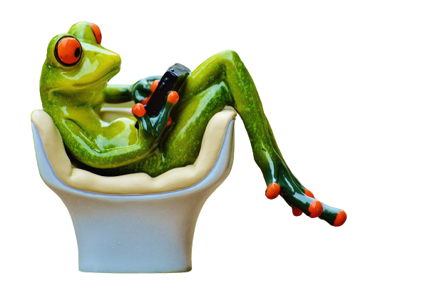
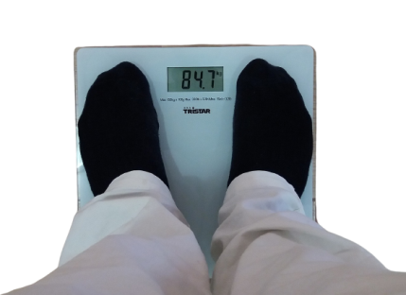

Czynniki zwiększające ryzyko chorób serca
stres
Nieprawidłowe odżywianie
nadciśnienie tętnicze
wysoki poziom cholesterolu
cukrzyca typu 2
palenie tytoniu
brak regularnego wysiłku fizycznego
nadużywanie alkoholu
Nadwaga
otyłość brzuszna

Slide 9

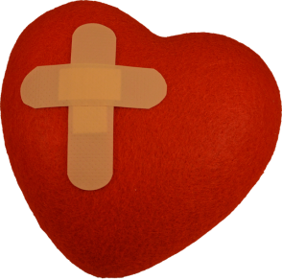
Jak dbać o zdrowe serce?
Zdrowa dieta połączona z aktywnością ruchową jest najlepszym sposobem na profilaktykę chorób serca.
Wysiłek fizyczny sprawia, że ilość przepływającej przez serce krwi wzrasta nawet czterokrotnie.
Aktywność w połączeniu z dobrze zbilansowaną dietą, powstrzymuje proces odkładania się tkanki tłuszczowej oraz udrażnia ścianki naczyń krwionośnych, zmniejszając ryzyko otyłości.
W ten sposób powstrzymać można również napływ hormonów stresowych i groźny proces krzepnięcia krwi wewnątrz naczyń.

Slide 10
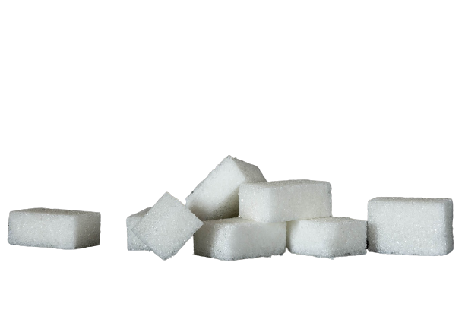
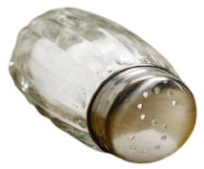
Serce za nimi nie przepada
Aby zadbać o serce, należy wyeliminować z codziennej diety słodycze. Zawierają one mnóstwo cukrów prostych, a nierzadko różne szkodliwe dodatki. Z reguły nie mają wartości odżywczych, więc warto ograniczyć ich spożywanie lub całkowicie z nich zrezygnować.
Poza cukrem, negatywnie na zdrowie serca wpływa również sól. Optymalna ilość jej dziennego spożycia nie powinna przekraczać połowy małej łyżeczki. Nadmiar powoduje nadciśnienie.
Należy pamiętać, że sól bardzo często stosowana jest w żywności wysokoprzetworzonej. Dotyczy to na przykład konserw, mieszanek przyprawowych czy wędlin, które warto mocno ograniczyć. Warto zerknąć na skład kupowanych produktów, bo znajdziemy ją... nawet w ciastkach!

Slide 11
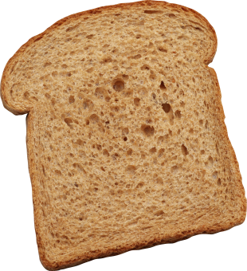
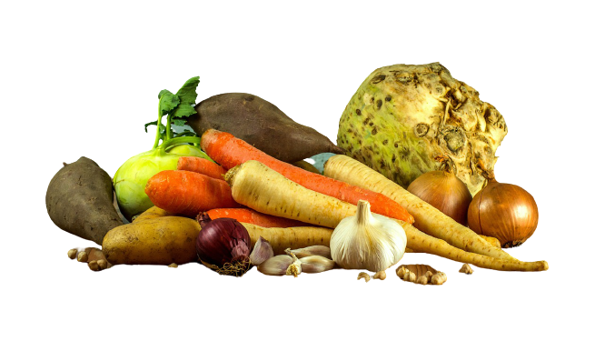

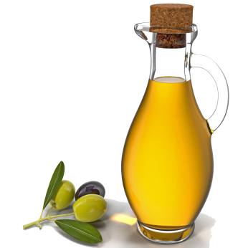
Co jeść, by serce było zdrowe?
Podstawą diety dobrej dla serca są pełnoziarniste produkty zbożowe,
warzywa oraz owoce, które warto spożywać przy praktycznie każdym posiłku (wybierz produkty surowe i jak najmniej przetworzone)
Różnorodność pokarmów, dlatego należy uważać na monotonię w jadłospisie.
Ważne jest też dostarczanie organizmowi tłuszczów roślinnych (tzw. Nienasyconych), np. w postaci oliwy z oliwek.
pamiętaj również o spożywaniu tłustych ryb morskich, które dzięki obecności kwasów omega-3 przyczyniają się do obniżenia ilości złego cholesterolu.

Slide 12
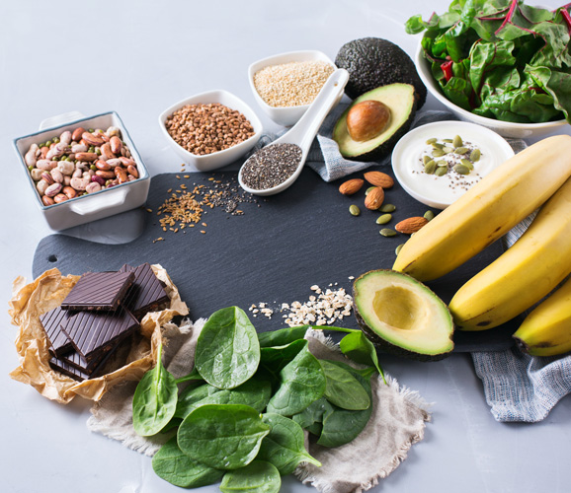
Produkty które kocha Twoje serce
Najzdrowsze są mięsa drobiowe, cielęce i wołowe. Aby dodatkowo zadbać o zdrowie serca, należy pamiętać także o dostarczaniu do organizmu podstawowych składników mineralnych oraz odżywczych.
Dla układu sercowego największe znaczenie mają: magnez, potas oraz wapń.
Warto więc włączyć do diety produkty zdrowe dla serca, takie jak: orzechy, awokado, szpinak, kakao, pestki dyni,
banany czy rośliny strączkowe.
Magnez w jedzeniu: kasza gryczana, groch, fasola, produkty z pełnego przemiału, otręby, kiełki zbóż, orzechy oraz banany;
Wapń w jedzeniu: sery, jogurty, kefiry, mleko, z produktów roślinnych – warzywa kapustne takie jak kapusta, brokuł, kalarepa, warzywa strączkowe;
Potas w jedzeniu: pomidory, ziemniaki, marchew, produkty zbożowe z pełnego przemiału.

Slide 13

Polecane strony:
https://www.poradnikzdrowie.pl/zdrowie/uklad-krwionosny/choroby-ukladu-krazenia-przyczyny-objawy-profilaktyka-aa-EiAe-qjmM-j4ji.html
https://www.dbajoserce.pl/choroby-serca/czynniki-ryzyka
https://www.doppelherz.pl/wiedza-i-porady/zrodla-magnezu/
Dziękuję za uwagę
Ewa Kremiec

